Slide 1
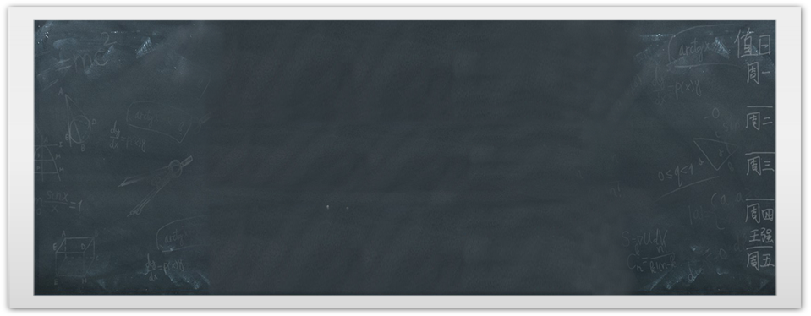






城市情感分析
Urban Perception
成员：李金鑫、王相杰、董安宁

Slide 2


01
成员及分工
目录
02
实习步骤
contents
03
可视化展示

Slide 3
01
成员及分工

Slide 4




团队成员及分工
董安宁
02
搭建神经网络
数据+前端打杂
01
王相杰
视频数据处理
辅助前端制作
李金鑫
03
Antv前端制作
辅助数据处理

Slide 5
02
实习步骤

Slide 6
实习步骤
03
神经网络搭建
视频数据提取
01
· 模型训练
· 结果预测
· 时间戳索引对应
· 图片旋转+裁剪
前端制作
训练数据整合
· 街景分数对应
· 扩大训练集
· Antv API 调用
· 前端界面布置
02
04

Slide 7
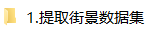
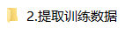
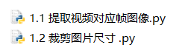
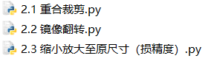
Step1 视频数据提取
根据csv的时间戳截取视频
裁减掉车体内的部分
是图片与训练数据同大小
将原图像有重合的裁剪成很多份
将原图像翻转
将原图像缩小放大

Slide 8




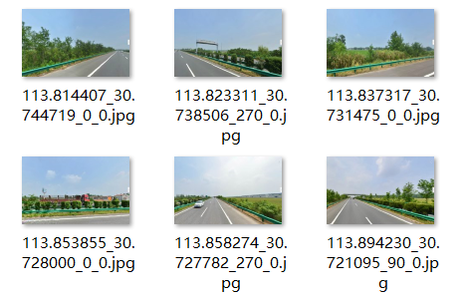
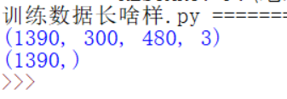
Step2 训练数据整合
→

Slide 9
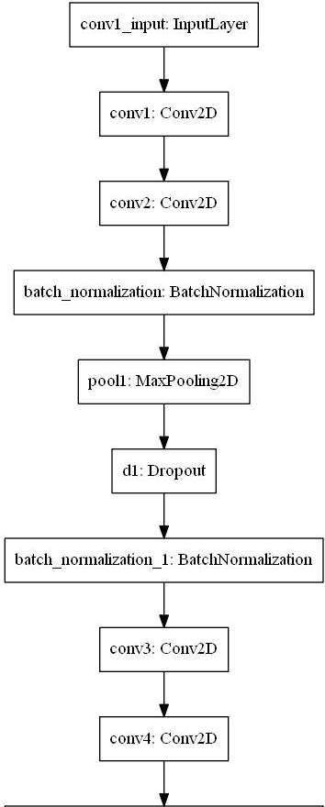
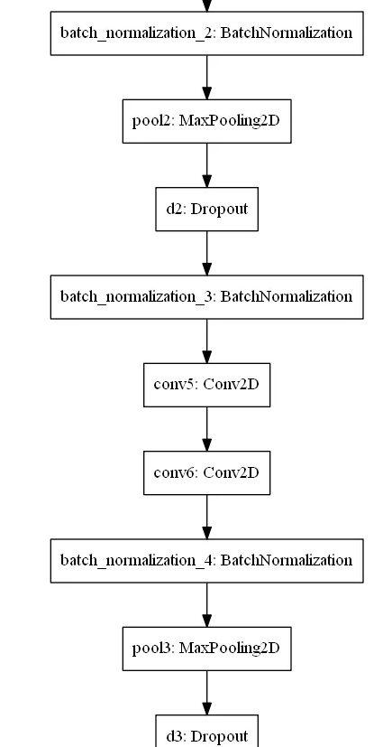
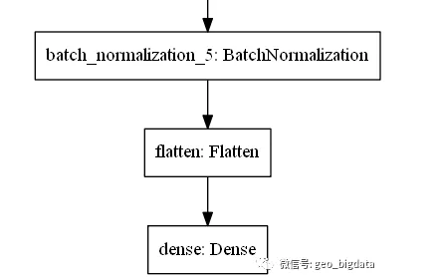
Step3 神经网络搭建

Slide 10
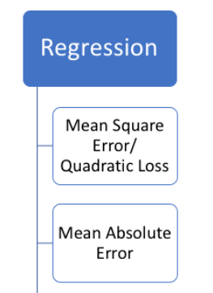
Step3 神经网络搭建
优化器：RMSprop
自适应学习率优化算法。
损失函数：MSE
目标变量和预测变量之间
差异平方之和。

Slide 11

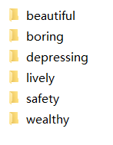
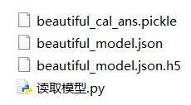
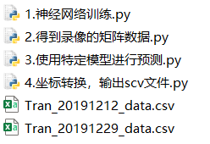

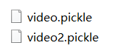
Step3 神经网络搭建

Slide 12
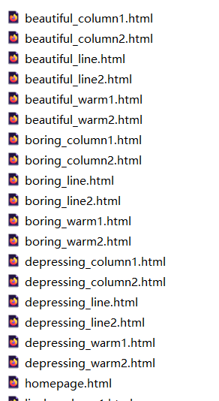
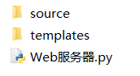
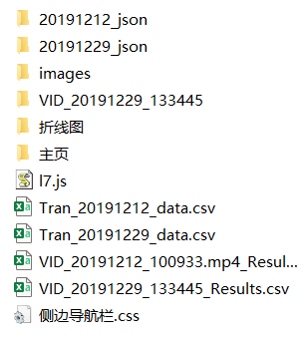
Step4 前端制作
使用web.py库搭建服务器

Slide 13
03
可视化展示

Slide 14

蟹蟹

